Slide 1
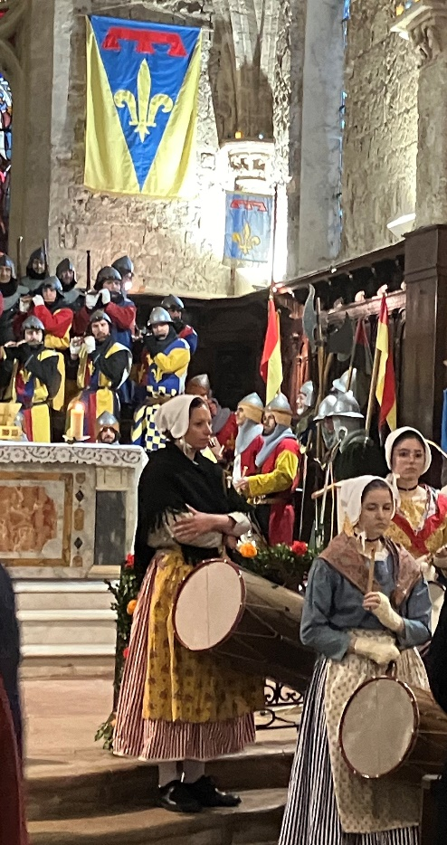
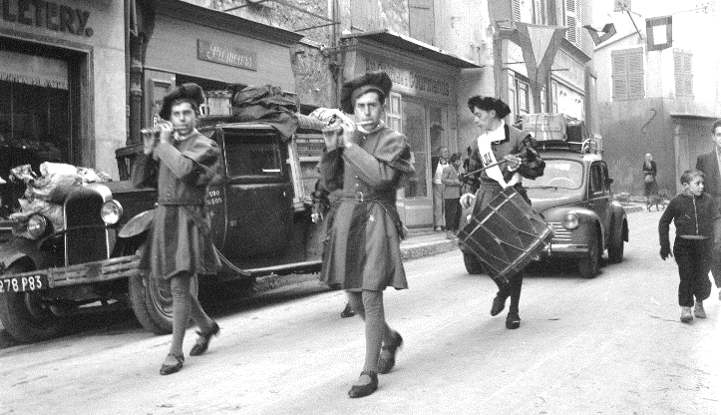
Conférence à la Villa Aurélienne
le jeudi 2 mai 2024
214e réunion
17h15 Accueil
17h30 Nouvelles de notre association: sortie à Montauroux, forums…
18h- 19h30 Conférence par François Gasnault, conservateur honoraire du patrimoine, chercheur associé au laboratoire Héritages*.
Fêtes et musiques traditionnelles en Provence : les bravades dans le viseur des ethnologues (1946-1970)
Souvent moins anciennes qu’on ne le croit, les fêtes provençales dénommées « bravades » font défiler dans l’espace urbain des cortèges déguisés et bruyants, les stridences des flûtes et le martellement des tambours alternant avec les détonations des mousquets.
Alors que le succès de ces « vacarmes cérémoniels » ne se dément pas, les observations faites le siècle dernier à Barjols et à St-Tropez par des ethnomusicologues en poste au Musée National des Arts et Traditions Populaires frappent par leur actualité.
*Le laboratoire Héritages est sous tutelle du Ministère de la Culture, du CNRS et de Cergy Paris Université
Parmi les ouvrages de notre bibliothèque, ouverte au local le 3 mai:
- Dans les Recherches régionales Côte d’Azur et contrées limitrophes 1995 n°4 on trouve de A. Giraud : Les bravades, de la fête à l’émeute.
- Récent: le N° 285 des Chemins de la Mémoire du Ministère des Armées, consacré au Débarquement de Provence.
Pour faire des recherches dans notre bibliothèque ou nos publications voir sur notre site: shfr.fr/publications/introduction aux recherches.
Il est rappelé que l’on peut accéder en voiture autour de la Villa
Les personnes ayant des difficultés à se déplacer peuvent contacter
Claude Pavie au 06 08 21 92 18 pour profiter d’un covoiturage.
SIÈGE SOCIAL : Archives municipales, Z. I. du Capitou 83600 Fréjus
Adresse postale : Caïs-Centre, Bt F2, 2040 rue des Combattants d’Afrique du Nord
Site : shfr.fr

Slide 2
Conférence à la Villa Aurélienne
le jeudi 2 mai 2024
214e réunion
17h15 Accueil
17h30 Nouvelles de notre association: sortie à Montauroux, forums…
18h- 19h30 Conférence par François Gasnault, conservateur honoraire du patrimoine, chercheur associé au laboratoire Héritages*.
Fêtes et musiques traditionnelles en Provence : les bravades dans le viseur des ethnologues (1946-1970)
Souvent moins anciennes qu’on ne le croit, les fêtes provençales dénommées « bravades » font défiler dans l’espace urbain des cortèges déguisés et bruyants, les stridences des flûtes et le martellement des tambours alternant avec les détonations des mousquets.
Alors que le succès de ces « vacarmes cérémoniels » ne se dément pas, les observations faites le siècle dernier à Barjols et à St-Tropez par des ethnomusicologues en poste au Musée National des Arts et Traditions Populaires frappent par leur actualité.
*Le laboratoire Héritages est sous tutelle du Ministère de la Culture, du CNRS et de Cergy Paris Université
Parmi les ouvrages de notre bibliothèque, ouverte au local le 3 mai:
- Dans les Recherches régionales Côte d’Azur et contrées limitrophes 1995 n°4 on trouve de A. Giraud : Les bravades, de la fête à l’émeute.
- Récent: le N° 285 des Chemins de la Mémoire du Ministère des Armées, consacré au Débarquement de Provence.
Pour faire des recherches dans notre bibliothèque ou nos publications voir sur notre site: shfr.fr/publications/introduction aux recherches.
Il est rappelé que l’on peut accéder en voiture autour de la Villa
Les personnes ayant des difficultés à se déplacer peuvent contacter
Claude Pavie au 06 08 21 92 18 pour profiter d’un covoiturage.
SIÈGE SOCIAL : Archives municipales, Z. I. du Capitou 83600 Fréjus
Adresse postale : Caïs-Centre, Bt F2, 2040 rue des Combattants d’Afrique du Nord
Site : shfr.fr

